Slide 1


从亚太智能交通论坛看智能交通发展趋势
黄步添
2015-05-26

Slide 2
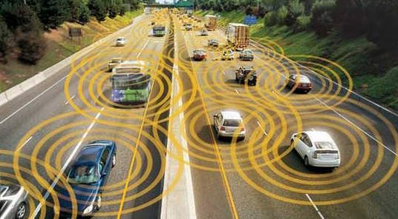
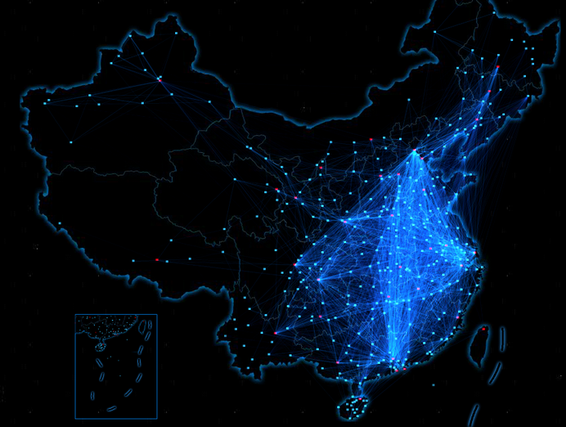
大数据及未来交通
随着传感器、智能汽车、智能手机，特别是移动互联网技术的快速发展，几乎每一个交通运输系统中的环节
和元素都会无时无刻地产生大量的数据。实时公共交通信息、点对点出行方式选择、订制服务等所生成的数据，
不仅有助于了解公众的行为规律，还可以作为一种手段，掌握出行者在使用不同交通应用时行为方式的变化情况
。无论是对于个人出行还是整个交通运输领域，大数据都体现了一种全新的、多层次的价值观，同时大数据还通
过一种并不超前于当前技术水平的方式，满足着交通运输的固有价值取向，即：安全、高效、节能、环保以及可
持续发展。

Slide 3
交通大数据分析与决策支持
百度智慧交通云平台
政企合作模式下交通云服务平台应用的探索思考
基于历史数据库的城市快速路OD旅行时间预测研究
基于手机信令数据质量感知的高速公路交通状态评估机制
基于话单数据的道路交通运行速度估计方法

Slide 4
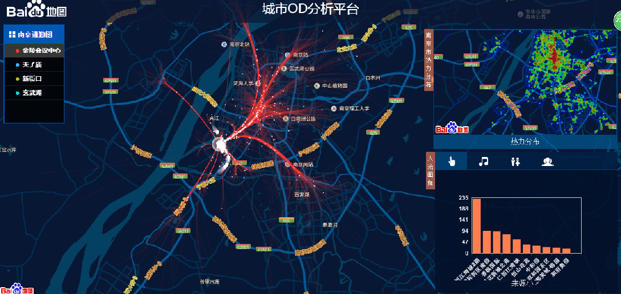
交通大数据分析与决策支持-百度智慧交通云平台
由百度公司与交通运输部公路科学研究院、国家智能交通系统工程技术研究中心共同打造本合作平台依
托交通运输部重点科技项目“基于云平台的开放式公共出行信息服务研究与示范”，旨在激活现有数据，建
立部省数据信息资源共享交换机制，促进政企间出行服务信息共享应用，为更广大百姓、交通行业相关部门
提供更优质、广泛的智慧交通服务，探索形成综合交通信息服务产业的健康生态环境。

Slide 5
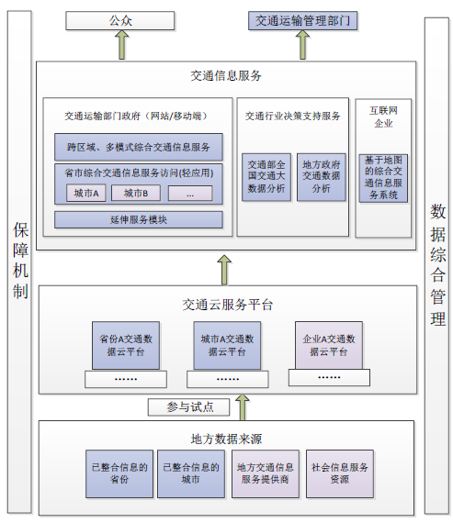
交通大数据分析与决策支持-就政企合作模式下交通云服务平台应用的探索思考

Slide 6
交通大数据分析与决策支持-就政企合作模式下交通云服务平台应用的探索思考
在政府推动下，形成一个以各地交通信息为基本单元的、依托企业既有丰富资源的、开放共享的全国综合交通云服务平台，唤醒沉睡的数据；企业输出融合后的更优质数据，进而形成螺旋式上升的云平台数据质量优化模式。
促进“交通信息采集-数据市场-交通信息服务商”产业链，最终形成“多个大型综合交通信息服务系统为主、部分地方特色交通信息服务系统为补充”的多层次的综合交通信息服务网络。
逐步形成“数据市场”，可基于云服务平台衍生出大数据交通决策支持体系。最终形成政府、企业、公众各方共赢的、可持续运转的全国交通信息服务新局面。

Slide 7
交通大数据分析与决策支持-基于历史数据库的城市快速路OD旅行时间预测研究
研究现状：
借助神经网络、卡尔曼滤波等算法对过去及当前的平均旅行时间进行模型训练，然而用于未来n个时间单元的旅行时间预测。
借助多种数据源融合，以增加旅行时间预测的准确性。
基于实时数据，对误差实时修正，进行OD旅行时间的预测。
将OD旅行分为行驶时间和交通延误分别预测的方法。
对历史数据进行分类，对每类历史数据建模，结合实时路况，对OD旅行时间进行预测。

Slide 8
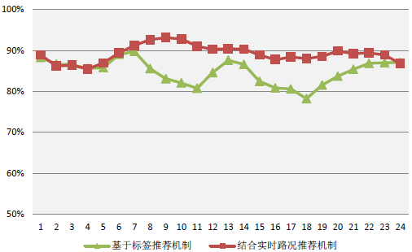
交通大数据分析与决策支持-基于历史数据库的城市快速路OD旅行时间预测研究
基于历史的交通流数据，建立路段级别的历史路况Pattern库，并将其用于城市快速路OD旅行时间的预测。
对历史交通流数据进行预处理，得到清洗后的干净数据。
采用皮尔逊相关系数和距离指标对历史交通流进行聚类。
基于交通流影响因素分析结果为每个路段的每个聚类确定特征标签，得到具有不同标签的路况Pattern，从而通过比较不同路况Pattern的出现概率为OD旅行时间预测提供路况。

Slide 9
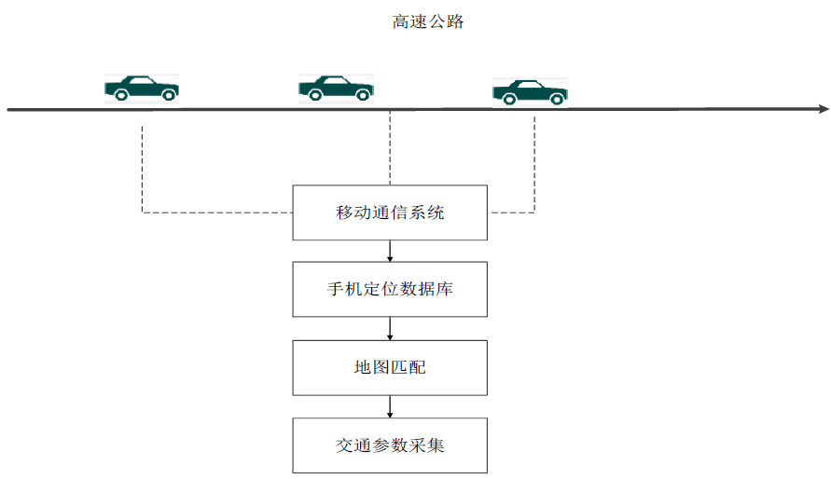
交通大数据分析与决策支持-基于手机信令数据质量感知的高速公路交通状态评估机制

Slide 10
交通大数据分析与决策支持-基于手机信令数据质量感知的高速公路交通状态评估机制
交通参数采集流程：
手机定位：车载手机终端在不同的高速公路附近的基站间进行连接切换过程中，通过一定的手机定位技术获得定位数据，从而汇聚到手机定位数据库中。
地图匹配：基于坐标修正方法，将手机定位数据库信息与GIS地图的高速公路的道路信息联系起来，通过路径匹配、坐标转换将手机定位信息匹配到相关的道路上，从而确定手机用户在路段上的具体位置。。
交通参数采集：根据车载手机与所在车辆具有相似的运行规律，通过聚类分析等算法确定独立车辆的位置，从而获取相关路段的道路占用率、车流量、平均行驶速度等交通参数。

Slide 11
交通信息服务
交通信息服务系统建设和发展新模式
复杂网络环境下的信息自动发布模型研究
一种基于速度的城市道路交通状态评估方法研究

Slide 12
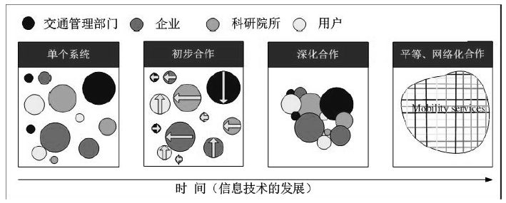
交通信息服务-交通信息服务系统建设和发展新模式
多方合作的发展模式

Slide 13
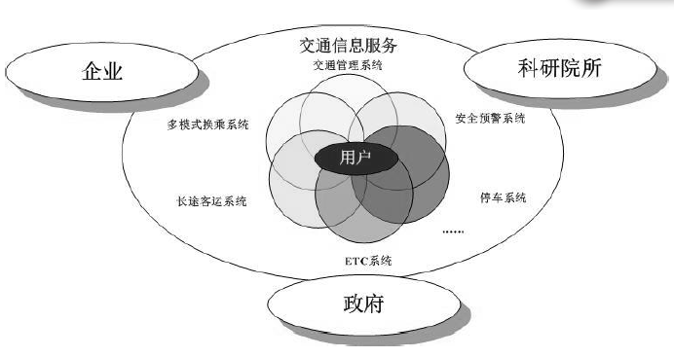
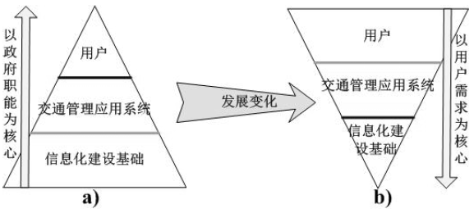
交通信息服务-交通信息服务系统建设和发展新模式
以用户需求为核心建设模式

Slide 14
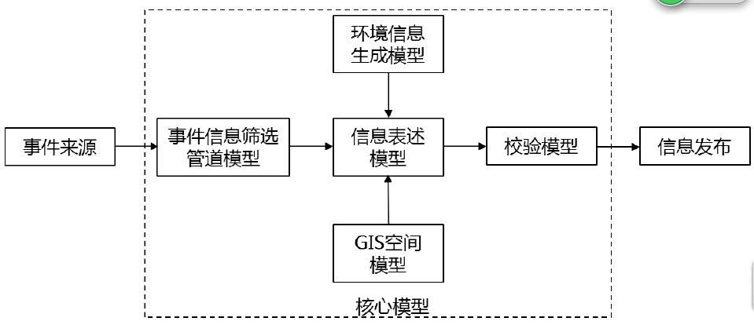
交通信息服务-复杂网络环境下的信息自动发布模型研究
Notes:
随着高速路网的不断完善，信息发布的手段增多，特别是道路可变情报的不断增多，公众期望能获取更为及时有效的出行信息，但现有发布模式存在难以选择设备、编辑信息慢、进行个性化批量发布困难等问题。针对以上问题，提出网络环境下的信息自动发布模型，对模型关键内容包括筛选信息、快速选择设备、生成输出信息文件及对文件校验等方面进行了论述。过历史事的模拟入， 快速选择设备、生成输出信息文件及对校验等方面进行了论述。通过历史事的模拟入， 对比模型生成结果 与人工录入结果，证明模型 具备可行性。同时合大数据挖掘等发展趋势，对模型优化提出了改进建议。

Slide 15
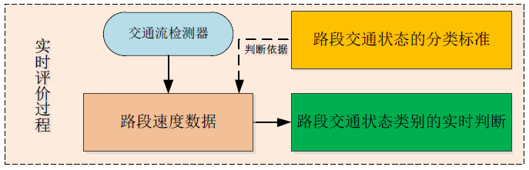
交通信息服务-一种基于速度的城市道路交通状态评估方法研究
基于主客观结合实验的路段交通运行状态评价方法：
通过拍摄这些路段不同时间段的交通流，采集其客观的交通流数据；
依据不同专家群体对视频中的交通流运行状况进行评分，基于客观数据与主观感受相结合的实验方式，实现路段交通状态分类标准的确定，进而实现对路段交通状态的评价。
Notes:
评价结果是复合交通参与者认知的

Slide 16
高速公路运行监测与应急管理
高速公路多源动态数据融合研究
基于ALINEA算法的快速路匝道优化控制方法研究
“三网”环境下高速公路网运行监测平台构建思路研究

Slide 17
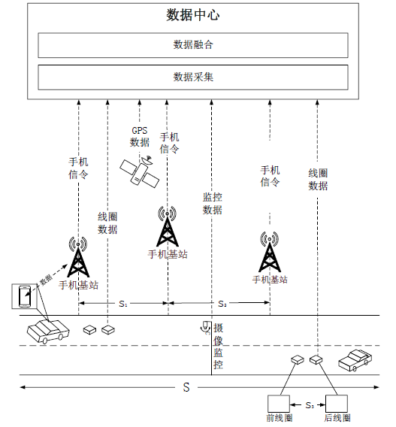
高速公路运行监测与应急管理-高速公路多源动态数据融合研究：数据采集方法
Notes:
评价结果是复合交通参与者认知的

Slide 18
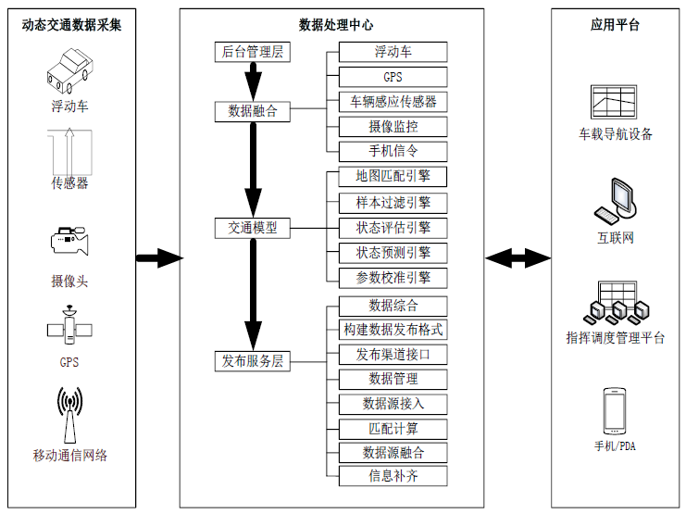
高速公路运行监测与应急管理-高速公路多源动态数据融合研究：数据处理系统
Notes:
评价结果是复合交通参与者认知的

Slide 19
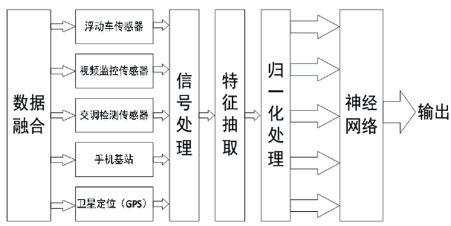
高速公路运行监测与应急管理-高速公路多源动态数据融合研究：数据融合模型
Notes:
评价结果是复合交通参与者认知的

Slide 20
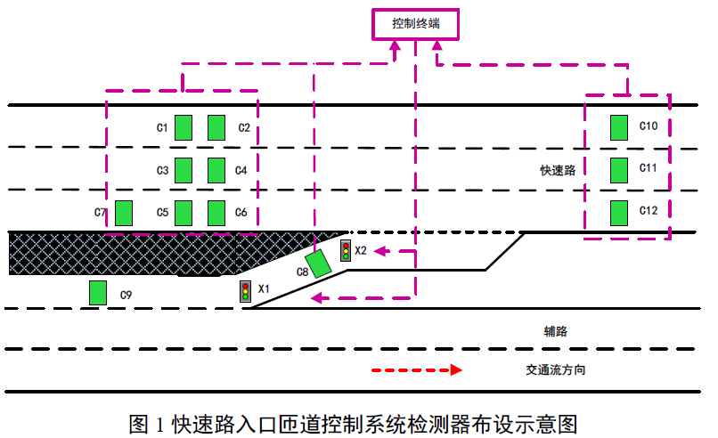
高速公路运行监测与应急管理-基于ALINEA算法的快速路匝道优化控制方法研究
Notes:
评价结果是复合交通参与者认知的

Slide 21
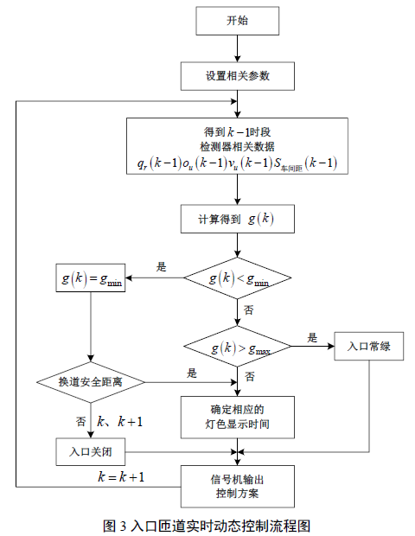
高速公路运行监测与应急管理-基于ALINEA算法的快速路匝道优化控制方法研究
Notes:
评价结果是复合交通参与者认知的

Slide 22
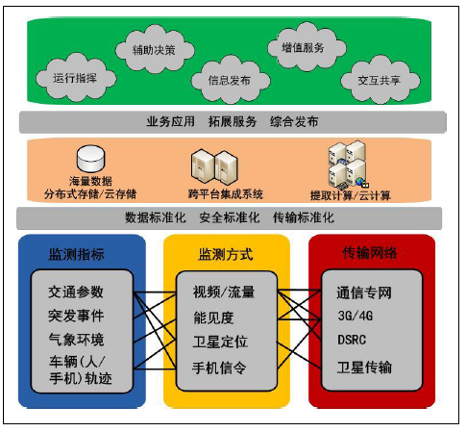
高速公路运行监测与应急管理-三网环境下高速公路网运行监测平台构建思路研究
Notes:
评价结果是复合交通参与者认知的

Slide 23
新一代通信技术
V2V技术
基于蜂窝网的V2X技术
专用短程通信技术在交通营运稽查中应用探讨

Slide 24
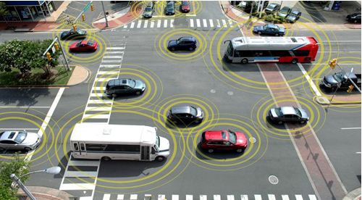
新一代通信技术-V2V技术
Notes:
V2V通信需要一个无线网络，在这个网络上汽车之间互相传送信息，告诉对方自己在做什么，这些信息包括速度、位置、驾驶方向、刹车等。V2V技术使用的是专用短程通信(DSRC)，由类似FCC和ISO的机构设立的标准。有时候它会被描述成WiFi网络，因为可能使用到的一个频率是5.9GHz，这也是WiFi使用的频率。不过更准确地说，DSRC是类WiFi网络，它的覆盖范围最高达300米。
V2V是一种网状网络，网络中的节点(汽车、智能交通灯等)可以发射、捕获并转发信号。网络上5-10个节点的跳跃就能收集一英里外的交通状况。这对多数驾驶者来说都有足够的应对时间。
在发展之初，V2V对驾驶者来说可能只是闪烁的红灯警告，或是指示哪个方向有危险，当然这些都还在概念阶段。现在已经有数千辆测试车了，多数原型车都到了可以自动刹车或转弯来避开危险的水平。

Slide 25
新一代通信技术-基于蜂窝网的V2X技术
V2X（Vehicle to X)，是未来智能交通运输系统的关键技术。它使得车与车、车与基
站、基站与基站之间能够通信。从而获得实时路况、道路信息、行人信息等一系列交通信
息，从而提高驾驶安全性、减少拥堵、提高交通效率等。
未来的技术方向：
降低时延技术
通过设计较短的连接建立信令流程及终端与网络的身份鉴定方法可以进一步降低时延。
网络架构创新
网络架构需要进一步扁平化和虚拟化，通过优化端到端数据传输路径，从而减小数据传输经过的网络设
备，从而降低数据传输时延；通过优化数据传输路径，保证数据动态选择可靠性最优路径进行传输，从而提
高通信的可靠性。
车联网也是D2D和MTC的一个典型应用
车联网也可以看成是终端直通通信（D2D）的一种应用，每一个车载单元与附近其他车辆上的车载单元
进行直接的通信，无需通过基站或者路边单元的转发，车辆之间通信的延时可以大大降低，传输速率也可提
高，尤其当车辆距离较近时。
未来MTC的技术发展，尤其在控制信令优化和“接入风暴”处理方面的创新将会极大地提高车联网的性
能。

Slide 26
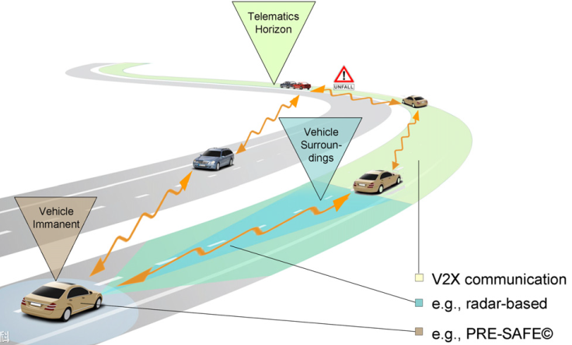
新一代通信技术-基于蜂窝网的V2X技术

Slide 27
新一代通信技术-专用短程通信技术在交通营运稽查中应用探讨
DSRC即Dedicated Short Range Communications（专用短程通信技术），一种高效的无线通信技术，它可以实现在特定小区域内（通常为数十米）对高速运动下的移动目标的识别和双向通信，例如车辆的“车-路”、“车-车”双向通信，实时传输图像、语音和数据信息，将车辆和道路有机连接。
技术特点：
1．通信距离一般在数十米（10m~30m）；
2．工作频段：ISM5.8GHz、915MHz、2.45GHz；
3．通信速率：500kbps/250kbps，能承载大宽带的车载应用信息；
4．完善的加密通信机制：支持3DES、RSA算法；高安全性数据传输机制，支持双向认证及加/解密。

Slide 28
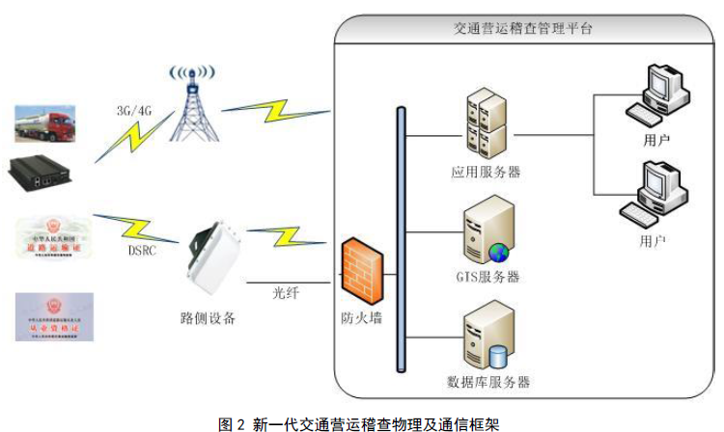
新一代通信技术-专用短程通信技术在交通营运稽查中应用探讨

Slide 29
谢谢！
Thank you！
黄步添

